Slide 1



Patología Ortopédica de Antebrazo, Muñeca y Mano
Dr Luis Schnapp
Notes:
DIAPO DE INICIO

Slide 2
Contenido
Sindrome del Túnel Carpiano (STC)
Epicondilitis Lateral y Medial
Dedo en Gatillo
Tendinitis de Quervain

Slide 3
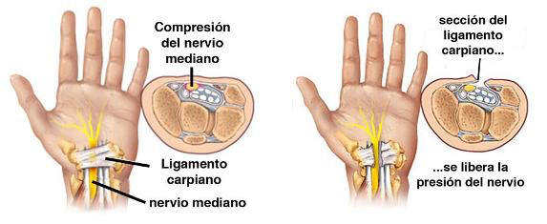
STC
Anatomía y Factores de Riesgo
Notes:
Contenido 9+1 variantes rama motora
FR

Slide 4
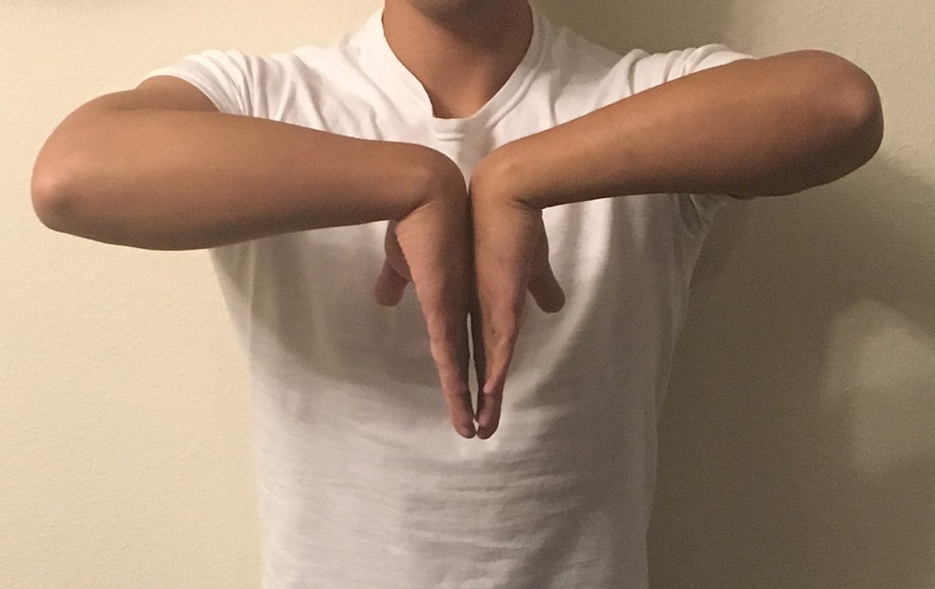
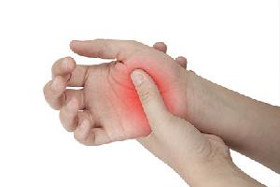
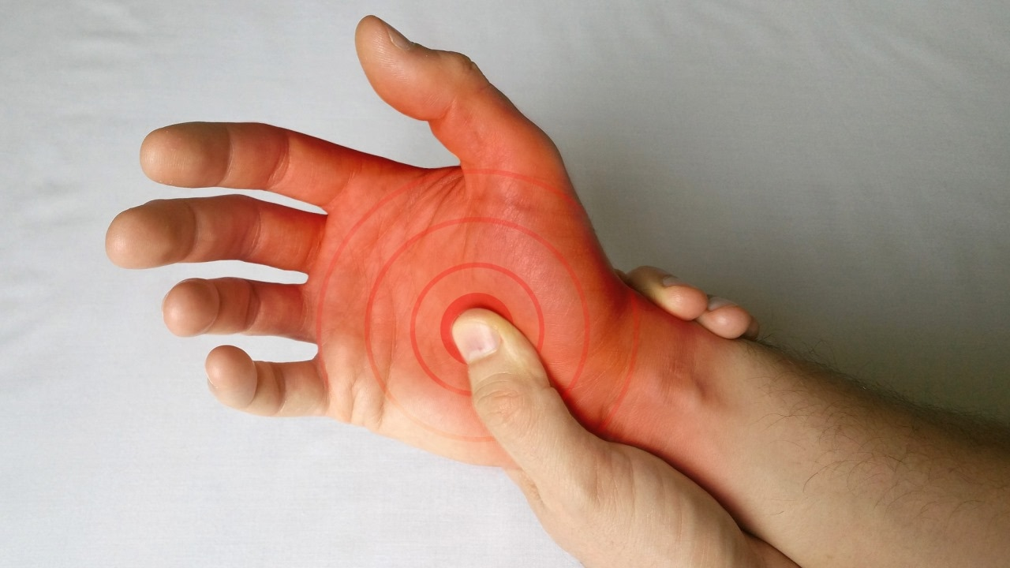
STC
Signos y Síntomas
Phalen
Durkan
Notes:
Dolor neuropático
Severo: paresia…. se caen objetos perdida sensibilidad termalgesia

Slide 5
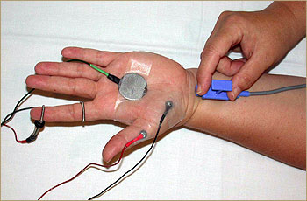
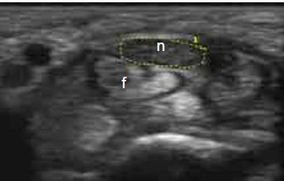
STC
Diagnóstico
C L I N I C O…
¿Severidad?
Notes:
Clinica : Trofismo APB D2P
Tratar condición médica subyacente
Dg Diferencial

Slide 6
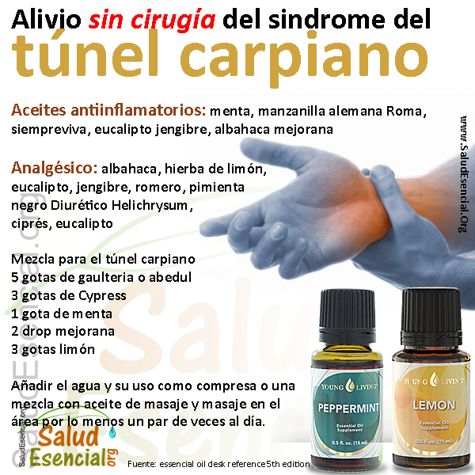
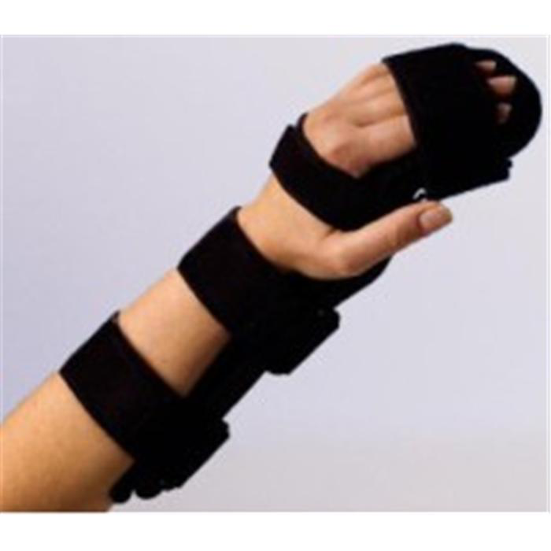
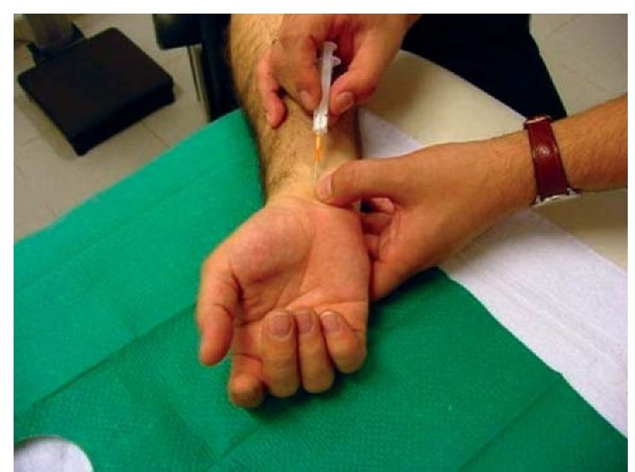
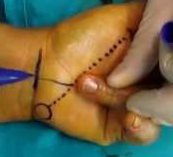
STC
Tratamiento
Plan A
Plan B
Plan C
Notes:
No es necesaria la homeopatía…..
Ortesis + ejerc deslizamiento nervioso + neuromodulador

Slide 7
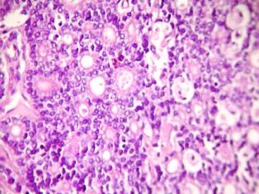
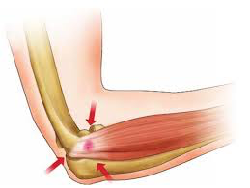
Epicondilitis
Anatomía - Histopatología
Tendinósis
angiofibroblástica
(NO hay células inflamatorias)
Notes:
Etiologias propuestas Nirschl 1979
Mismo fenomeno entesopatico medial country club elbow
NO inflamacion: apoptosis, degenerativo

Slide 8
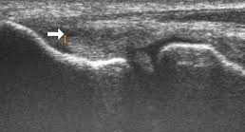
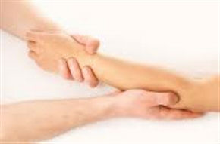
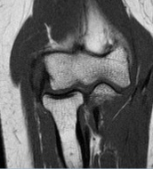
Epicondilitis
Diagnóstico
Notes:
Dominante 75% tareas repetitivas 30-40 años
Pruebas provocativas +++
Dg Diferencial
RNM: malo para seguimineto

Slide 9
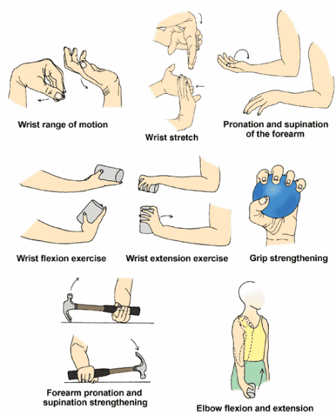
Epicondilitis
Tratamiento
NO quirurgico exitoso >90% al año
¿La clave? → Descarga
Hablar – Explicar – Enseñar (inversión a futuro)
Compromiso – método y rutina
Ojalá nunca infiltrar corticoides (PRP muy promisorio)
Notes:
No corticoides
Descarga: inmovilizador de muñeca ( brazalete solo en retorno progresivo, dolor controlado)

Slide 10
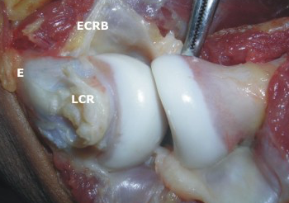
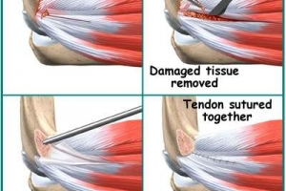
Epicondilitis
Quirúrgico (5-10%)
1. curetaje entesopatía (angiofibrodisplasia)
resutura
2. tenotomía artroscópica o PCT
3. variantes
Notes:
Tejido friable , edematoso, grisáceo

Slide 11
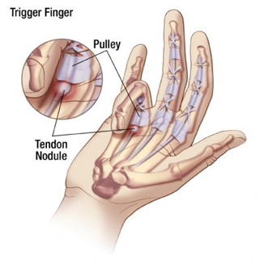
Dedo en Gatillo
Anatomía - Fisiopatología
Polea A1
Metaplasia fibrocartilaginosa
Trastornos hormonales/metabólicos
Trauma repetido
Notes:
Metaplasia fibrocartilaginosa

Slide 12
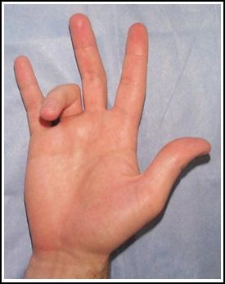
Dedo en Gatillo
Diagnóstico
CLINICO
Notes:
Mujeres pulgar anular DM AR Gota
Dg Dif: esguinces, Dupuytren, avulsion placa volar

Slide 13
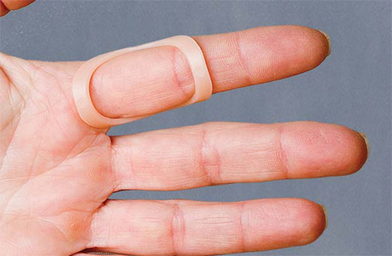
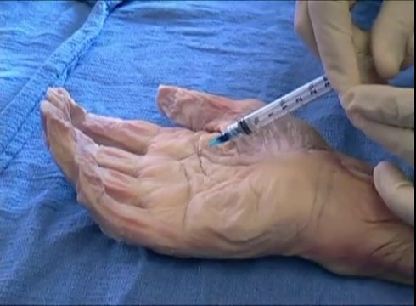
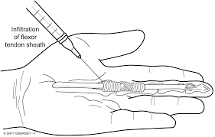
Dedo en Gatillo
Tratamiento
Notes:
¨ventana de oportunidad¨ para infiltracion esteroidal precoz (metaplasia)
Recidiva 56% al año

Slide 14
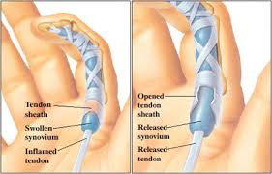
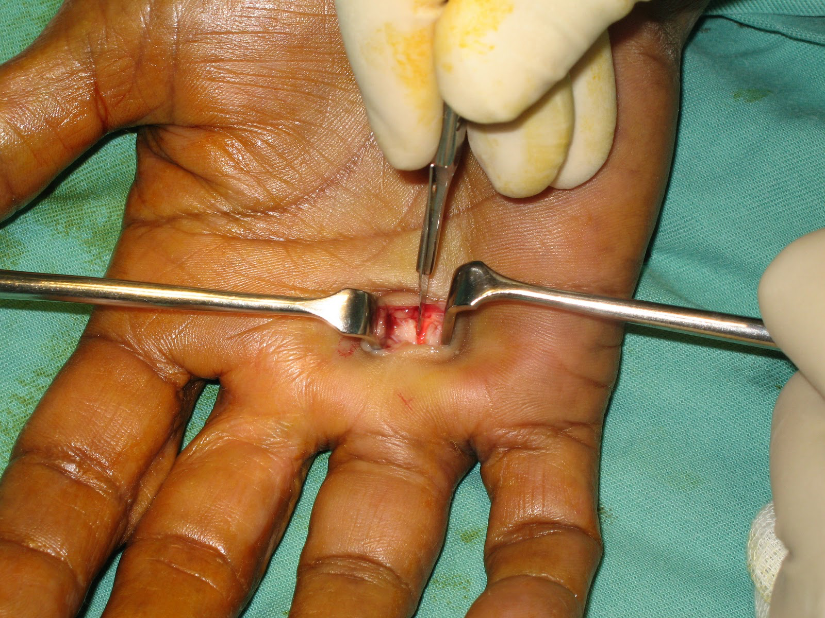
Dedo en Gatillo
Anestesia local sin sedación
verificación intra op
OJO nervio CR Pulgar !!
Notes:
OJO

Slide 15
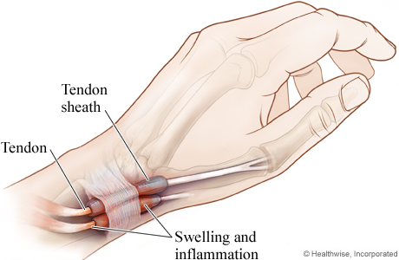
Tendinitis de Quervain
Anatomía
Notes:
Lo Normal de APL multiples bandas ( zancolli)
Septum 1/3 cadaverico aun mas en quirúrgicos
Engrosamiento retinaculo, degeneración mixoide NO inflamatorio

Slide 16
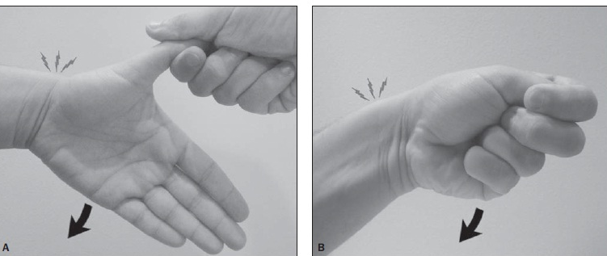
de Quervain
Diagnóstico
Notes:
Mujeres 6: 1 carga repetida pre y post parto
Finkelstein (APB) Eichoff (EPB)
Dg Dif: SD Entrecruz, rizartrosis, fract escaf, NRS

Slide 17
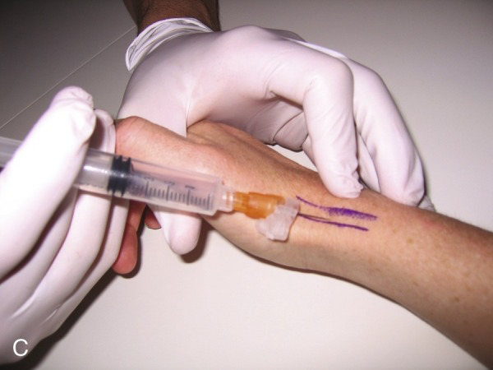
de Quervain
Tratamiento
- Modificación hábitos – descarga
- Infiltración
Notes:
Infiltracion 60% alivio largo plazo

Slide 18
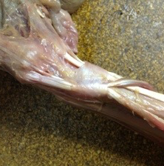
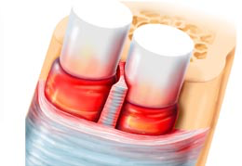
de Quervain
- Proteger NRS en abordaje
- Liberar tabique
- Retinaculotomia anterograda y por dorsal

Slide 19
Gracias por su atención
    LSCHNAPP@UCHILE.CL

